Slide 1
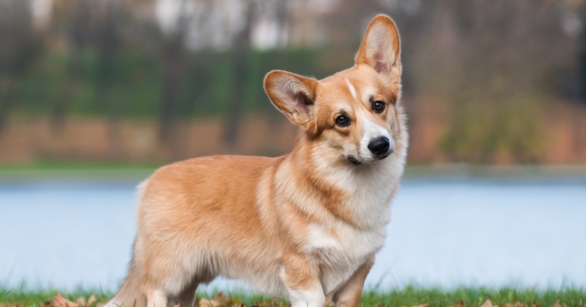
קורגי

Slide 2
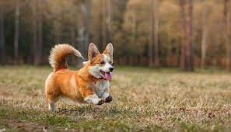
מידע כללי
פירוש השם = קור וגי משמע "כלב גמד" (בוולשית עתיקה)
שייך לקבוצת גזע מספר 1 כלבי רעייה וצאן.
טופח בבריטניה באזור ווילס כגזע רעייה לצאן ובקר, בזכות רגליו הקצרות והגוף השרירי.
במאה ה-20 התחזק ככלב תצוגה וכלב שעשועים, בעיקר בגלל חיבתם של בני משפחת המלוכה האנגלי.
ב1934 הופרדו 2 סוגי הגזעים ע"י התאחדות הכלבנות הבריטית : לקרדיגן ופמברוק

Slide 3
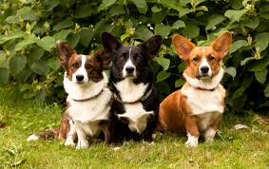
תיאור הגזע
כלב נמרץ, נאמן, עדין וחברותי.
מבנה גוף = שרירי, גודל בינוני, רגליים קצרות, גוף ארוך, אוזניים עומדות.
משקלו = נע בין 14-17 ק"ג
גובהו = נע בין 35-30 ס"מ
תוחלת החיים = בין 12-15 שנים.
צבעים = משתנה בין סוגי הגזע השונים.

Slide 4
אופי
כלב נמרץ, נאמן, עדין וחברותי.
חכם מאוד, עיקש וזקוק לפריקת אנרגיה.
יש לו נטייה לנבחנות.

Slide 5
תזונה ובריאות
תזונה :
לקורגי יש נטייה להשמנת יתר עקב מבנה הגוף הגוצי.
חשוב לבקפיד על מזון בריאותי ואיכותי ועל מינון נכון.
בריאות :
עלול לסבול מבעיות של פריצות דיסק בגלל גבו הארוך
יכול לפתח בעיות של מפרק הירך ובעיות ראייה.

Slide 6
ייעוד *סרטון עבודה
הקורגי שייך לקבוצת כלבי רועי צאן ובקר.
שיטת העבודה :
כמו הבורדרים גם הקורגי היו מאגפים את הבקר בעזרת נשיכות קלות בעקב הבהמה וכך היו מכניסים את העדר אל המכלאה.
בזכות גופם הקטן והזריז היו מתחמקים מהבהמות ללא פגע.
בנוסף, גם הם מתחרים באג'יליטי ועוזרים בגישוש.

Slide 7
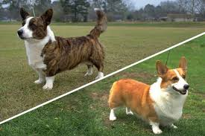
סוגי טיפוסים
טיפוס וולש קורגי פמברוק | טיפוס וולש קורגי קרדיגן
הפמברוק פופולרי יותר מאשר גזע הקרדיגן | הקדום מבין השניים
הובאו מעבר לתעלה האנגלית ע"י אורגים פלמיים | הגיע לאיים הבריטים ממרכז אירופה
מבנה גוף : *גובהם זהה לקרדיגן אך קטנים יותר *זנב קצר *אוזניים מחודדות *פנים שועליים *פרווה רכה יותר | מבנה גוף : *ארוך ושרירי *רגליים קצרות *זנב באורך בינוני *בעל פרווה כפולה : שכבה תחתונה רכה והעליונה סיבית וארוכה.
צבע = שחור, אדום חום בהיר. | צבע = אדום, שחור, כחול בהיר או מנומר.

Slide 8
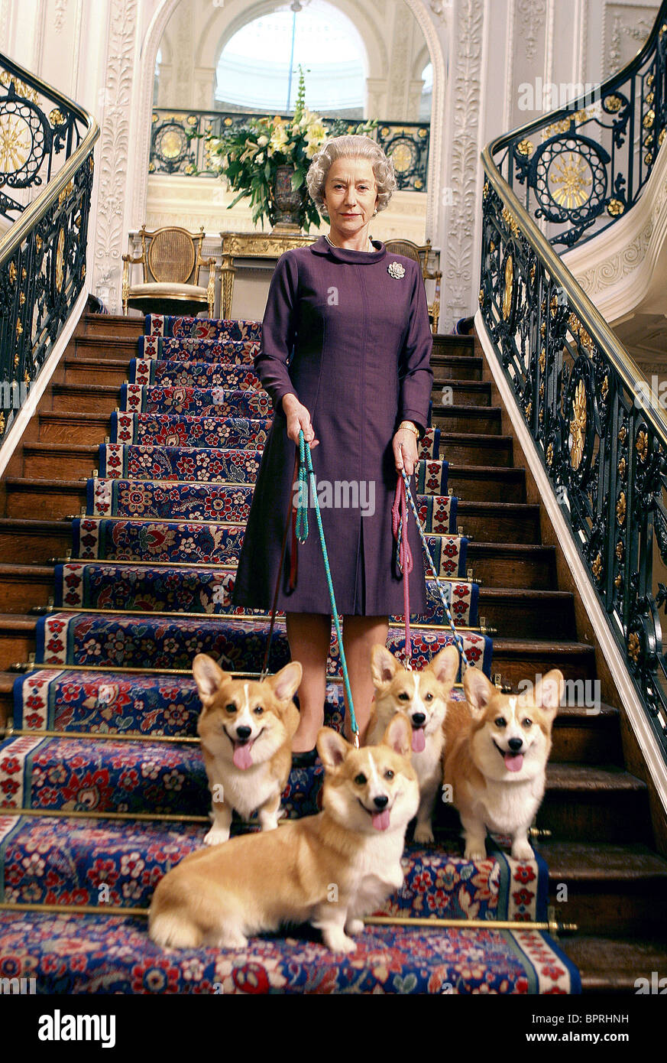
עובדות חשובות וסיפורי פולקלור
*נחשבו לכלבי רעייה מוצלחים ואפילו הטילו עונשים כבדים על פגיעה בהם וגניבתם.
*ב1934 המלכה אליזבת רכשה את הפמברוק הראשון שלה, במהלך השנים היו למשפחה מעל 30 כלבים כאלו.
*מספרים ששימשו כסוסי רכיבה לפיות יער לוחמות, ניתנו כמתנות מהפיות לבני האדם.
הסימנים על הפרווה נישארו בגלל האוכף של הפיות.

Slide 9
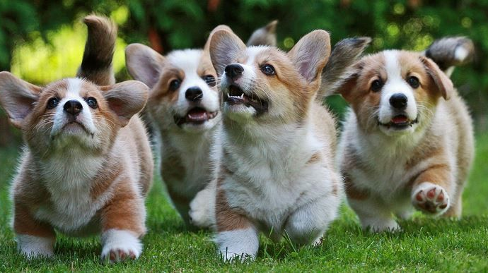
* כלב נמרץ ואנרגטי, זקוק לפריקת אנרגיה מספר פעמים ביום * חברותי ביותר, עדין עם ילדים, חכם מאוד, קל לאילוף ונוח לטיפוח. * מתאים לכל אחד שיוכל לתת לו את המענה והצרכים המתאימים.
סיכום :
z

